Slide 1
CircleRoom
～Disc Roomのパクリげー～
■ジャンル ： 避けゲー
死にゲー
■言語 ： C++

Slide 2
目的 : ・判定処理やベクトル等の数学を
C++で実装させる
・見た目にも意識したものを作る
規模 ： 合計9ステージ+チュートリアル

Slide 3
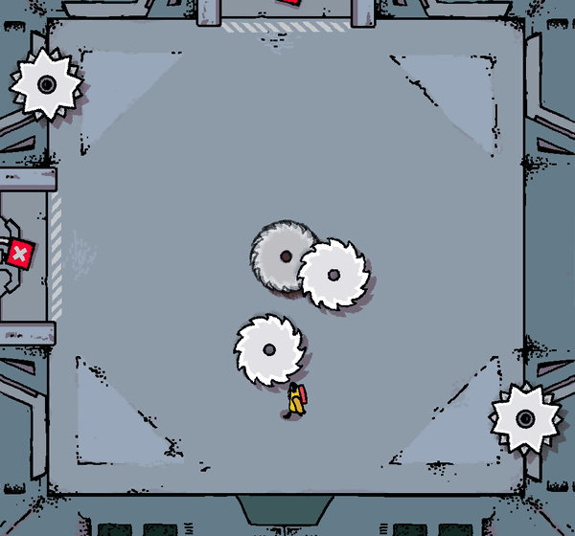
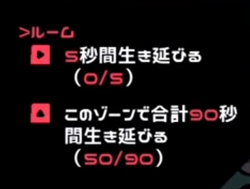
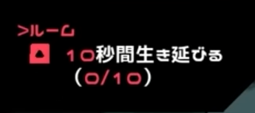
どんなゲーム？
・Circleから逃げるゲーム！
・試練を乗り越えろ！
ステージごとにある条件をクリアし、
新たなステージを解放していこう！
中にはBOSSステージも…？

Slide 4



強力なアビリティを使いこなせ！
特殊なアビリティを与えるものが存在し
「ダッシュ」や「スロウ」を使い、
Circleに対抗しよう！
超強力な敵も！
ゲートキーパーと呼ばれるステージの
関門となる存在も！

Slide 5

見た目はこんな感じ
ネオン調の
画面です

